Slide 1
স্বাগতম

Slide 2
শিক্ষক পরিচিতি
মো. শাহাব উদ্দিন
পশ্চিম কাদিরাবাদ স.প্রা.বি.
কাজিরহাট, মেহেন্দীগঞ্জ, বরিশাল।

Slide 3
পাঠ পরিচিতি
শ্রেণিঃ পঞ্চম
বিষয়ঃ বাংলাদেশ ও বিশ্ব পরিচয়
অধ্যায়/শিরোনামঃ নারী-পুরুষ সমতা
পাঠঃ নারী জাগরণের অগ্রদূত
পাঠ্যাংশঃ সমাজের প্রকৃত .........পেতে থাকে।
(পাঠ ১, পৃষ্ঠা-৬৪)

Slide 4
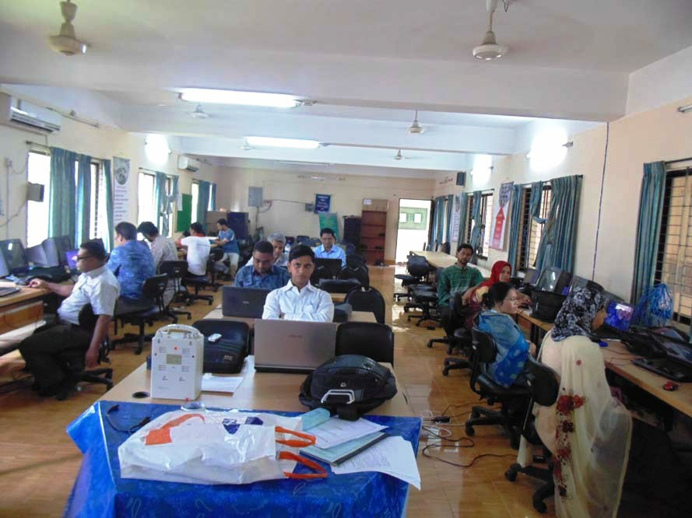
ছবিতে কী দেখতে পাচ্ছ?
নারী-পুরুষ সবাই একসাথে কাজ করছে।

Slide 5
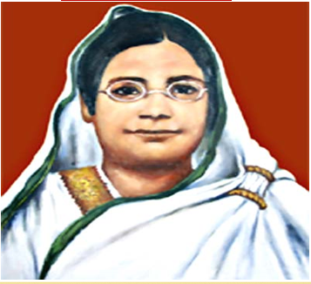
আজকের পাঠ
নারী জাগরণের অগ্রদূত

Slide 6
শিখনফল
এই পাঠ শেষে শিক্ষার্থীরা.........
২.১.২। সমাজে নারীর অবদান উল্লেখ করতে পারবে।

Slide 7
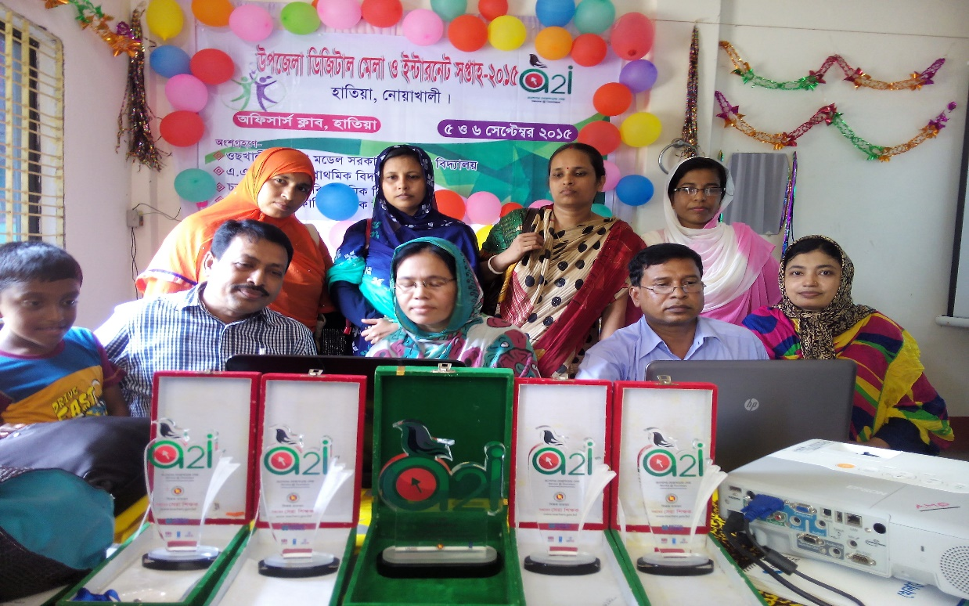
ছবিতে পুরুষ ও নারী কর্মক্ষেত্রে কাজ করছে।

Slide 8
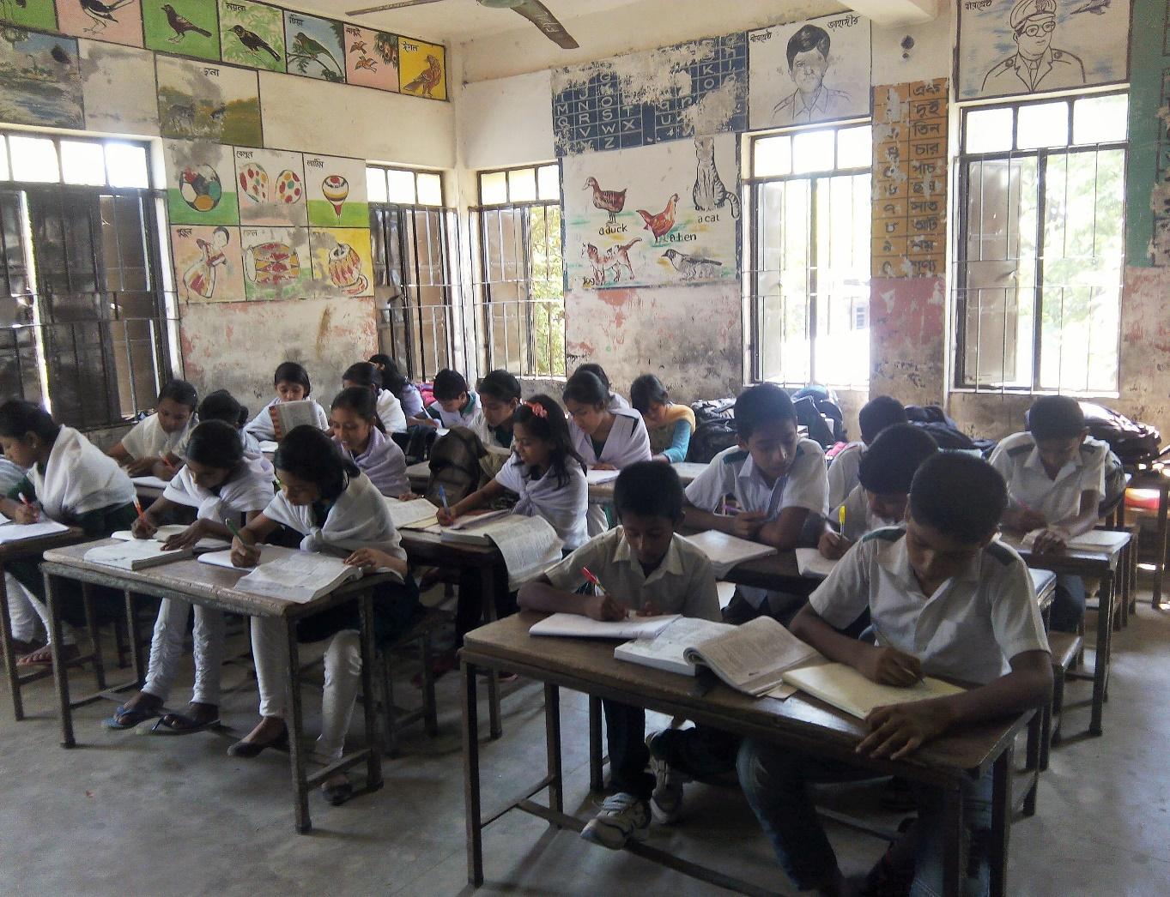
ছেলেমেয়েরা একসাথে লেখাপড়া করছে ।

Slide 9
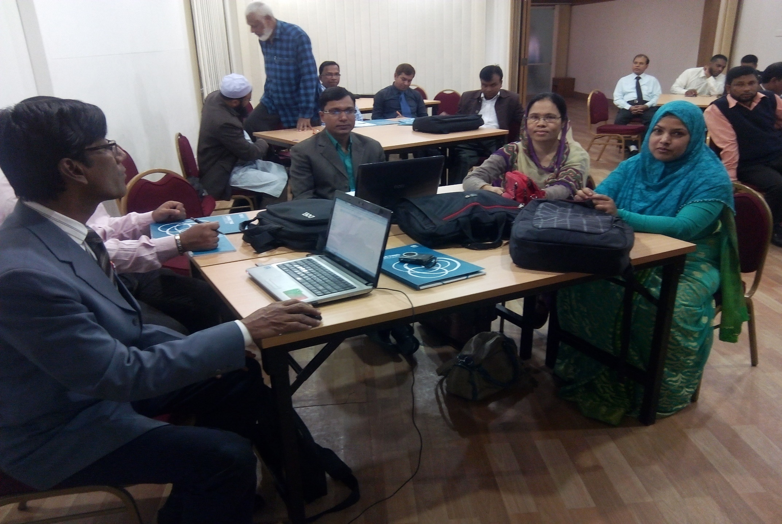
“বিশ্বে যা কিছু মহান সৃষ্টি চির কল্যাণকর
অর্ধেক তার করিয়াছে নারী অর্ধেক তার নর।”

Slide 10
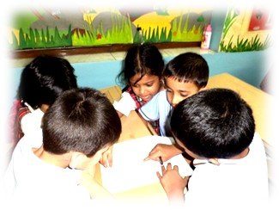
দলগত অনুশীলন
‘সমাজের সার্বিক উন্নয়নে নারী-পুরুষের সম্মিলিত অংশগ্রহণ অপরিহার্য’-এ বিষয়ে তোমাদের দলভিত্তিক মতামত
পোস্টার পেপারে উপস্থাপন কর।

Slide 11
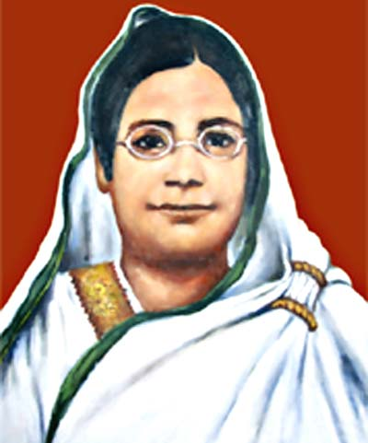
ছবিটি কার?
মহীয়সী নারী বেগম রোকেয়ার

Slide 12
বেগম রোকেয়ার পরিচিতি:
ইং
জন্ম: ১৮৮০ইং
জন্মস্থান: পায়রাবন্দ, রংপুর।
শিক্ষালাভ: ভাই ও স্বামীর কাছে।
প্রকাশিত গ্রন্থ: অবরোধ বাসিনী, মতিচুর।
মৃত্যু: ১৯৩২ ইং

Slide 13
শিক্ষাক্ষেত্রে অবদান:
নারী শিক্ষার উন্নয়নের জন্য ১৯০৫ সালে তিনি ভাগলপুরে ‘সাখাওয়াত মেমোরিয়াল গার্লস স্কুল’ প্রতিষ্ঠা করেন।
মূলত এই স্কুলটির প্রতিষ্ঠার মধ্য দিয়েই নারী শিক্ষার শুভ সূচনা ঘটে।

Slide 14
জোড়ায় অনুশীলন
শিক্ষাক্ষেত্রে বেগম রোকেয়ার অবদান সম্পর্কে তোমার অভিমত বন্ধুর সাথে আলোচনা করে লেখ।

Slide 15
মূল্যায়ন:
সংক্ষেপে উত্তর দাও:
1. নারী-পুরুষ কীভাবে কাজ করবে?
2. বেগম রোকেয়া কে ছিলেন?
3. বেগম রোকেয়া নির্মিত স্কুলটির নাম কী?
4. বেগম রোকেয়াকে কেন নারী জাগরণের অগ্রদূত বলা হয়?

Slide 16
বাড়ির কাজ
বেগম রোকেয়া কীভাবে এদেশের মেয়েদেরকে শিক্ষাগ্রহণে আগ্রহী করে তুলেছেন?
এ সম্পর্কে পাঁচটি বাক্য লিখে আনবে।

Slide 17
ধন্যবাদ

